Slide 1

Trường tiểu học Trần Quốc Toản
ĐẠO ĐỨC LỚP 5
Cô giáo: Nguyễn Thị Hương

Slide 2
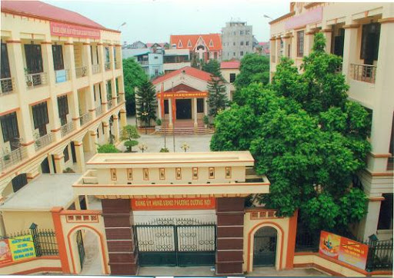

Con đã bao giờ đến UBND phường nơi con ở chưa?
Con đến đó để làm gì ?

Slide 3


Con hiểu Ủy ban nhân dân xã, phường là gì không?
Ủy ban nhân dân xã, phường là cơ quan chính quyền, đại diện cho nhà nước và pháp luật Việt Nam bảo vệ các quyền lợi của người dân.

Slide 4
Bài 10
UỶ BAN NHÂN DÂN XÃ (PHƯỜNG) EM

Slide 5
HOẠT ĐỘNG 1
Tìm hiểu truyện
Đến ủy ban nhân dân phường

Slide 6
Đến ủy ban nhân dân phường
Mẹ mới sinh em bé. Hôm nay, bố đi làm giấy khai sinh cho em. Nga đi theo bố. Đến trụ sở Uỷ ban nhân dân phường, thấy có rất nhiều người, Nga hỏi bố:
- Bố ơi, các bác kia cũng đến đây để làm giấy khai sinh cho em bé hả bố?
Bố trả lời :
- Không hẳn thế con ạ. Ngoài làm giấy khai sinh cho em bé, Uỷ ban nhân dân còn làm rất nhiều việc: xác nhận chỗ ở; quản lí việc xây dựng trường học, điểm vui chơi cho trẻ em; tổ chức tiêm chủng mở rộng,… Các công việc này cần phải làm cẩn thận, chính xác và đúng pháp luật, con ạ.

Slide 7
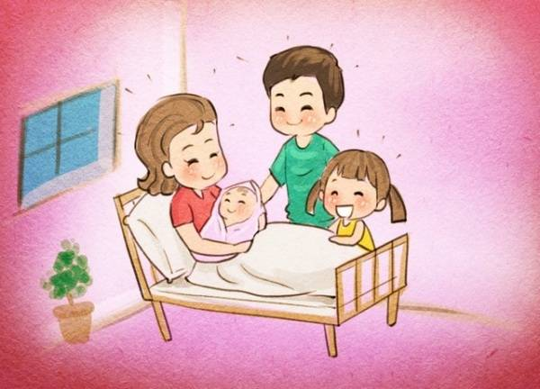
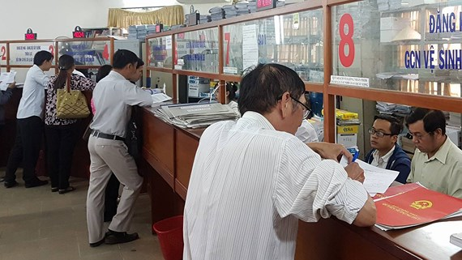
1. Bố Nga đến Ủy ban nhân dân phường để làm gì?
Bố Nga đến UBND phường để làm giấy khai sinh cho em bé.

Slide 8
2.Thấy có nhiều người đến UBND phường, Nga đã hỏi bố và được bố giải thích như thế nào?
- Ngoài việc cấp giấy khai sinh, Uỷ ban nhân dân xã (phường) còn:
- Xác nhận chỗ ở.
- Quản lý việc xây dựng trường học, điểm vui chơi của trẻ em.
- Tổ chức tiêm chủng mở rộng…
3. Những việc làm trên, Ủy ban nhân dân phường phải làm như thế nào?
Những công việc trên, Ủy ban nhân dân cần phải làm cẩn thận, chính xác, minh bạch và đúng pháp luật.

Slide 9
4. Mọi người cần có thái độ như thế nào đối với UBND (phường) xã?
Mọi người cần có thái độ tôn trọng và có trách nhiệm tạo điều kiện và giúp đỡ để UBND phường, xã hoàn thành nhiệm vụ.

Slide 10
Ủy ban nhân dân phường

Slide 11
HOẠT ĐỘNG 2
GHI NHỚ
Uỷ ban nhân dân xã (phường) luôn chăm sóc và bảo vệ các quyền lợi của người dân, đặc biệt là trẻ em.
Mọi người đều phải tôn trọng và giúp đỡ Uỷ ban làm việc.

Slide 12
HOẠT ĐỘNG 3
THỰC HÀNH

Slide 13
Bài 1. Trong những việc sau đây, việc nào cần đến UBND xã (phường) để giải quyết? Con hãy bày tỏ quan điểm của mình
a. Đăng ký tạm trú cho khách ở lại nhà qua đêm.
b. Cấp giấy khai sinh cho em bé.
c. Xác nhận hộ khẩu để đi học, đi làm,…
d. Tổ chức các đợt tiêm vác-xin phòng bệnh cho trẻ em.
đ. Tổ chức giúp đỡ các gia đình có hoàn cảnh khó khăn.
e. Xây dựng trường học, điểm vui chơi cho trẻ em, trạm y tế,…
g. Mừng thọ người già.
h. Tổng vệ sinh làng xóm, phố phường.
i. Tổ chức các hoạt động khuyến học (khen thưởng học sinh giỏi, trao học bổng cho học sinh nghèo vượt khó,…)

Slide 14
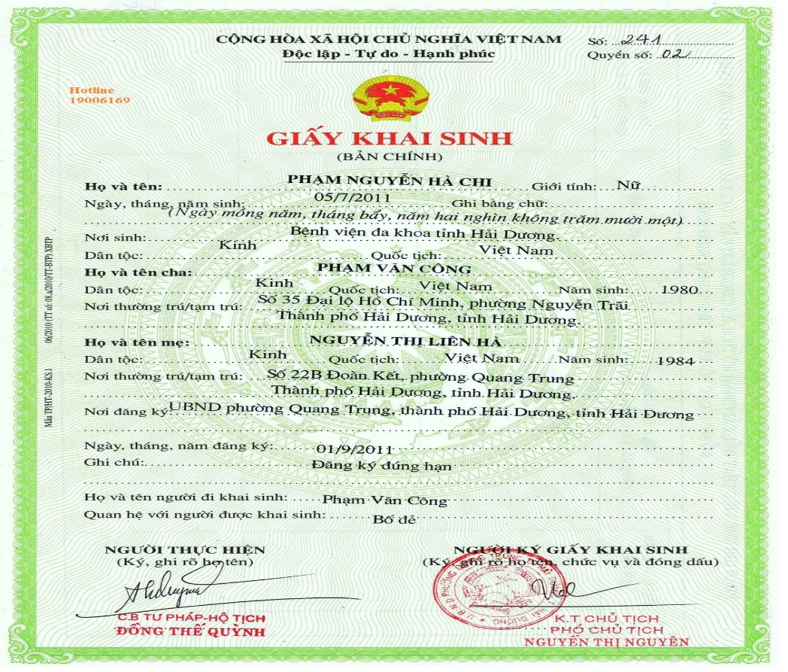

Làm giấy khai sinh
Xác nhận hộ khẩu

Slide 15
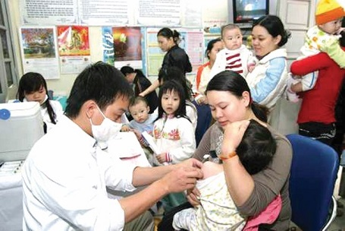
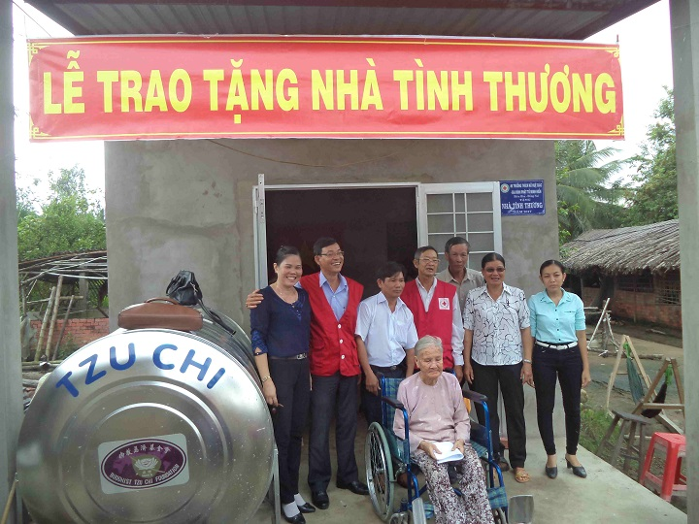
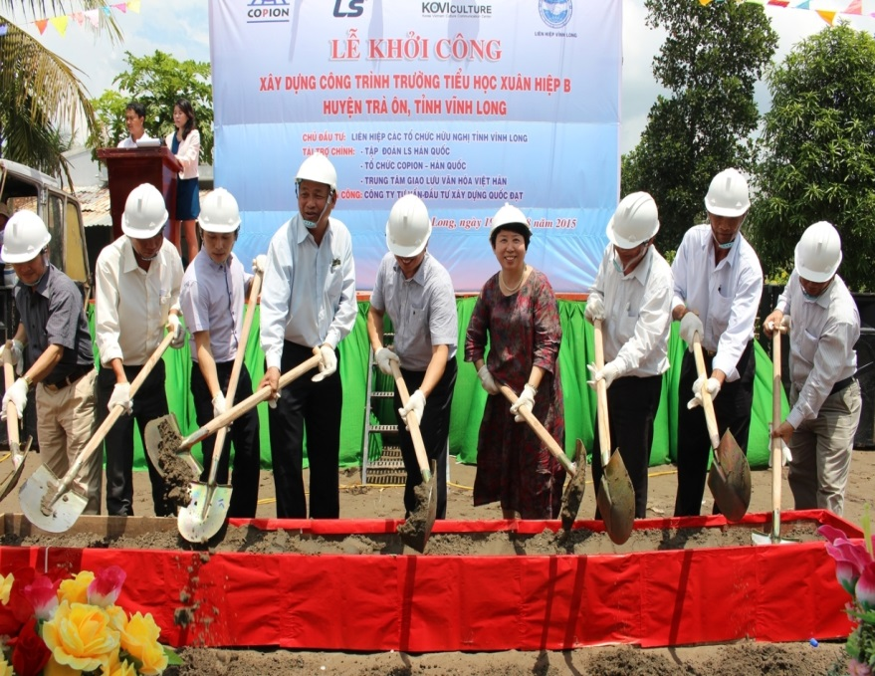
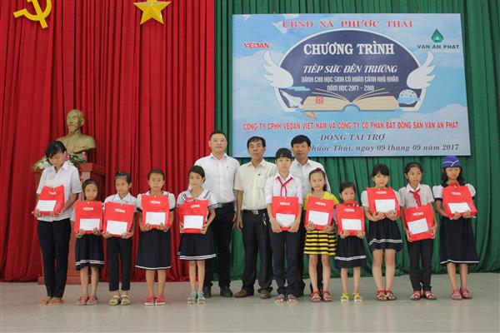

Slide 16
Bài 1. Trong những việc sau đây, việc nào cần đến UBND xã (phường) để giải quyết?
a. Đăng ký tạm trú cho khách ở lại nhà qua đêm.
b. Cấp giấy khai sinh cho em bé.
c. Xác nhận hộ khẩu để đi học, đi làm,…
d. Tổ chức các đợt tiêm vác-xin phòng bệnh cho trẻ em.
đ. Tổ chức giúp đỡ các gia đình có hoàn cảnh khó khăn.
e. Xây dựng trường học, điểm vui chơi cho trẻ em, trạm y tế,…
g. Mừng thọ người già.
h. Tổng vệ sinh làng xóm, phố phường.
i. Tổ chức các hoạt động khuyến học (khen thưởng học sinh giỏi, trao học bổng cho học sinh nghèo vượt khó,…)

Slide 17
Theo con, tại sao, việc đăng ký tạm trú cho khách ở lại nhà qua đêm lại không đến Ủy ban nhân dân phường giải quyết? Việc này do ai xác nhận?
Việc xác nhận cho khách tạm trú ở lại nhà qua đêm đây là việc của công an khu vực dân phố.
Vì sao con cho rằng việc mừng thọ người già không phải do Ủy ban nhân dân phường giải quyết?
Việc mừng thọ người già là việc của Hội người cao tuổi.

Slide 18
Để công việc của Uỷ ban nhân dân phường giải quyết đạt kết quả tốt, mọi người phải làm gì?
Mọi người đều phải tôn trọng Uỷ ban nhân dân phường tuân theo các quy định của Uỷ ban nhân dân, giúp đỡ Uỷ ban nhân dân hoàn thành công việc.

Slide 19
Bài tập 2.
Con sẽ làm gì trong các tình huống sau ?
Uỷ ban nhân dân phường tổ chức lấy chữ ký ủng hộ các nạn nhân chất độc da cam.
Đài phát thanh của Uỷ ban nhân dân phường thông báo lịch để học sinh tham gia sinh hoạt hè tại Nhà văn hóa của phường.
Phường phát động phong trào quyên góp sách vở, đồ dùng học tập, quần áo, … ủng hộ trẻ em vùng lũ lụt.

Slide 20
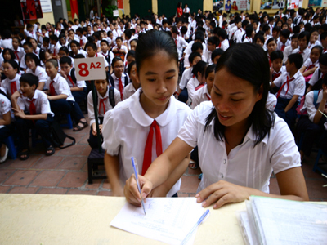
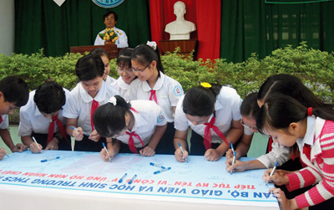
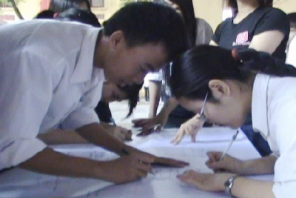
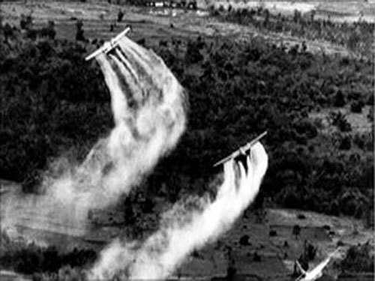
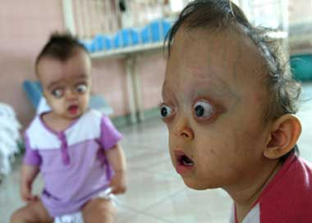
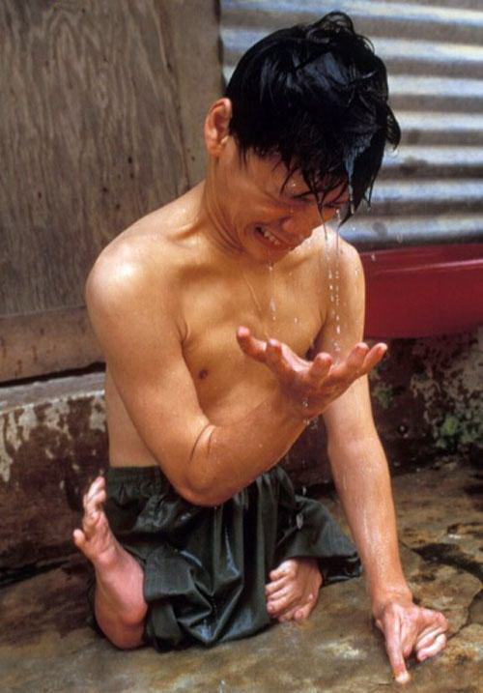
Uỷ ban nhân dân phường tổ chức lấy chữ ký ủng hộ các nạn nhân chất độc da cam.
Con tích cực tham gia và vận động các bạn tham gia ký tên ủng hộ các nạn nhân chất độc da cam.
Vì sao con tích cực tham gia hoạt động này?

Slide 21
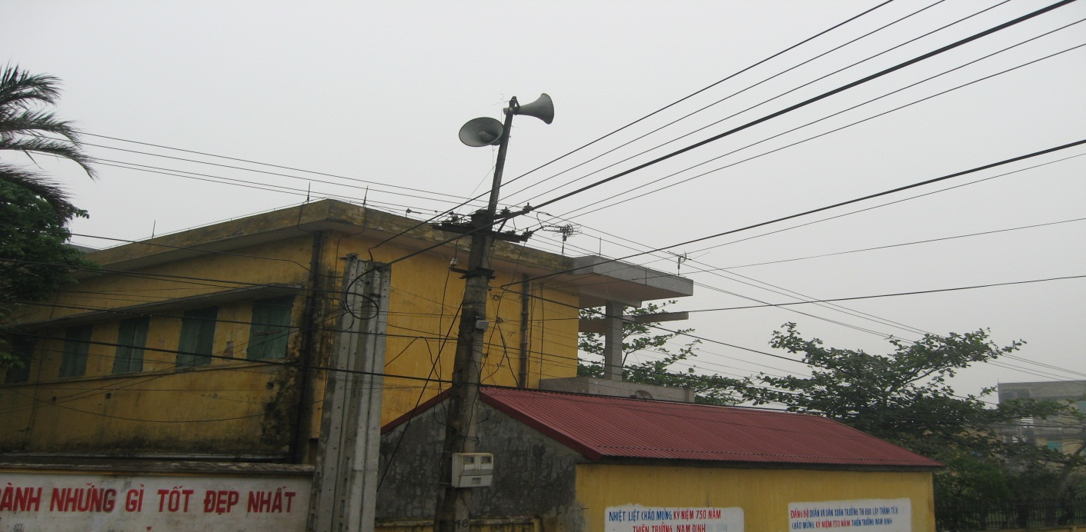
b. Đài phát thanh của Uỷ ban nhân dân phường thông báo lịch để học sinh tham gia sinh hoạt hè tại Nhà văn hóa của phường.
Con đăng ký tham gia và tham gia đầy đủ các buổi sinh hoạt hè tại Nhà văn hoá phường.
Thông báo cho các bạn khác biết để cùng tham gia.

Slide 22
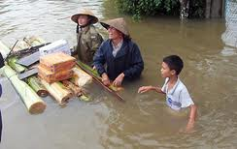
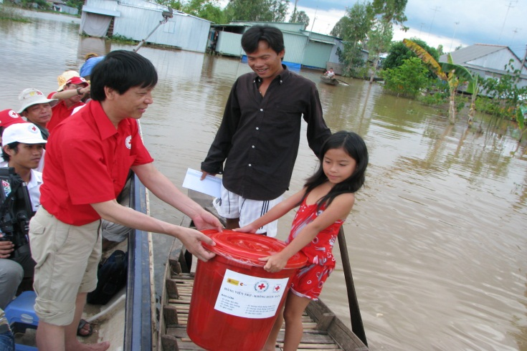
c. Phường phát động phong trào quyên góp sách vở, đồ dùng học tập, quần áo, … ủng hộ trẻ em vùng lũ lụt.
Con tích cực tham gia.
Hỏi ý kiến bố mẹ để quyên góp những thứ phù hợp.
Vì sao con tích cực tham gia hoạt động này?

Slide 23
Khi Ủy ban nhân dân phường phát động các phong trào các con phải làm gì?
Con tích cực tham gia.
Con vận động người khác cùng tham gia.

Slide 24
Bài 3. Những hành vi, việc làm nào dưới đây là phù hợp khi đến Ủy ban nhân dân phường?
Nói chuyện to trong phòng làm việc.
Đòi hỏi phải được giải quyết công việc ngay lập tức.
Mang đầy đủ giấy tờ khi được yêu cầu.
Chào hỏi, xin phép bảo vệ cho vào ủy ban
Mặc quần ngố đến ủy ban cũng được.
Chào hỏi khi gặp các bác cán bộ Ủy ban nhân dân phường.
Xếp thứ tự để đợi giải quyết công việc.
Không muốn đến UBND phường sợ rắc rối, tốn thời gian.

Slide 25
Hành vi sau đúng hay sai? Vì sao?
Trong khi dịch bệnh Co vid 19 đang diễn biến phức tạp, anh A ra đường không đeo khẩu trang, bị bác tổ trưởng tổ dân phố nhắc nhở. Anh A liền hành hung bác Tổ trưởng. Khi bị triệu tập lên UBND phường làm việc anh A còn nói to tại UBND phường và tỏ ý không hợp tác. Em có đồng tình với hành vi của anh A không? Vì sao?

Slide 26
Khi đến Ủy ban nhân dân phường, mọi người dân cần phải có thái độ, hành vi thế nào ?
Khi đến Ủy ban nhân dân phường mọi người cần có thái độ, hành vi lịch sự, thể hiện sự tôn trọng và giúp đỡ Uỷ ban làm việc.

Slide 27
UBND phường là cơ quan lãnh đạo cao nhất ở địa phương của chúng mình. Ủy ban giải quyết rất nhiều công việc để đảm bảo quyền lợi của mọi người dân. Trẻ em là đối tượng được quan tâm chăm sóc đặc biệt nhất.
Con cũng có thể bày tỏ nguyện vọng của mình với UBND phường. Các con có nguyện vọng gì không?
- Sửa sang sân bóng đá.
- Xây dựng khu vui chơi cho các con.
- Xây dựng thư viện ở tổ dân phố.
- Tổ chức ngày rằm Trung thu…

Slide 28
GHI NHỚ
Uỷ ban nhân dân xã (phường) luôn chăm sóc và bảo vệ các quyền lợi của người dân, đặc biệt là trẻ em.
Mọi người đều phải tôn trọng và giúp đỡ Uỷ ban làm việc.

Slide 29
Chúc các con
chăm ngoan, học tốt!
Chào tạm biệt hẹn gặp lại!
Notes:
29

